Slide 1
數位系統導論實驗 Lab3 DNN-based Handwritten Digit Recognition
負責助教：王偉丞
Email: wmike851223@gmail.com

Slide 2
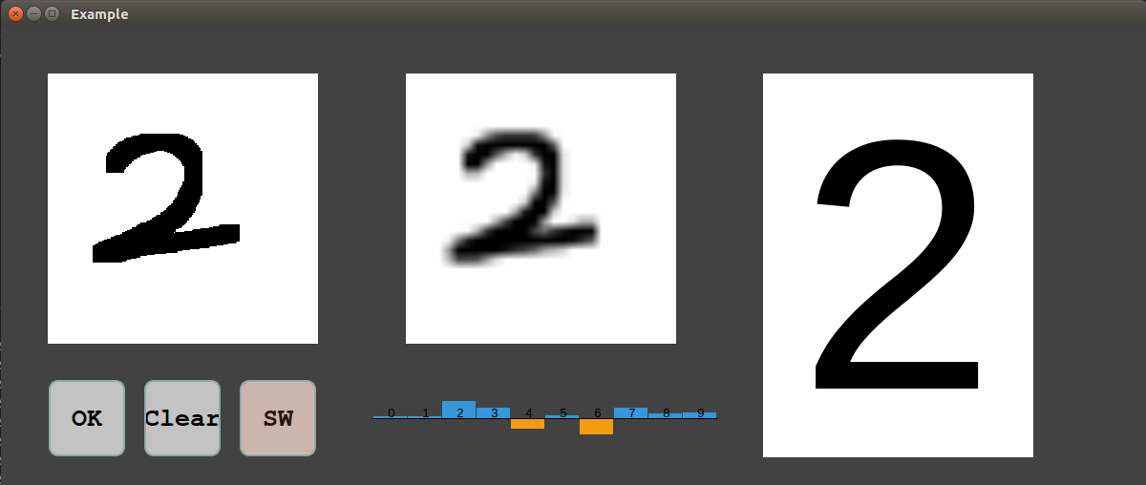
課程目標
基於Lab1(以MNIST Dataset與Tensorflow訓練DNN)與Lab2(以C完成DNN編程)，完成手寫數字辨識計算核心
利用Qt開發簡易的UI，完成手寫數字辨識系統(如下圖)

Slide 3
Qt Framework
Qt是跨平台的C++軟體開發套件，具有非常好的可移植性、跨平台支援，也擁有完善的圖形函式庫，經常被用來開發圖形介面程式。
Qt能夠用來設計使用者介面，其應用相當地廣泛，像是被Disney用來製作部分的3D動畫、做為TESLA汽車中的套件、醫療用的UI及心電圖等。

Slide 4
環境設置–在Linux作業系統使用Qt
本課程範例在Linux進行，在此介紹如何架設虛擬環境以在Windows執行Linux
安裝Oracle VirtualBox
下載Ubuntu 16.04
點選新增並設定OS類型/記憶體大小/虛擬硬碟
設定值 > 存放裝置 > 選擇虛擬光碟
啟動
安裝Ubuntu 並重新啟動
（教學影片：https://youtu.be/F4AnbIWRwwU）
安裝Linux後，開啟終端機輸入以下指令安裝Qt (安裝後參考下頁執行範例，有顯示繪圖介面及代表成功)
sudo apt install qt4-qmake
sudo apt install libqt4-dev

Slide 5
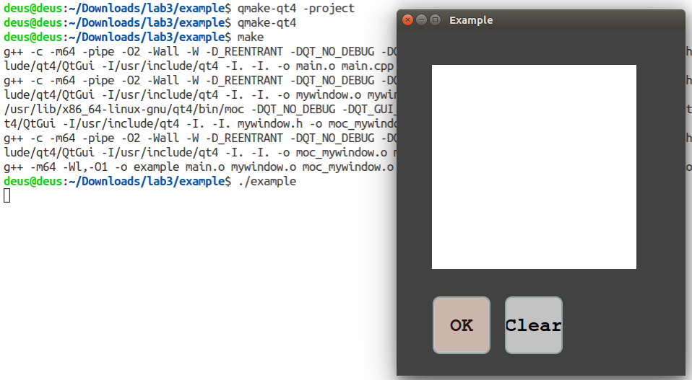
範例執行步驟
在example資料夾按右鍵並開啟終端機
輸入指令 “qmake-qt4 –project” 生成專案
輸入指令 “qmake-qt4” 生成 Makefile
輸入指令 “make” 以執行Makefile來編譯程式
輸入指令 “./example” 執行程式

Slide 6
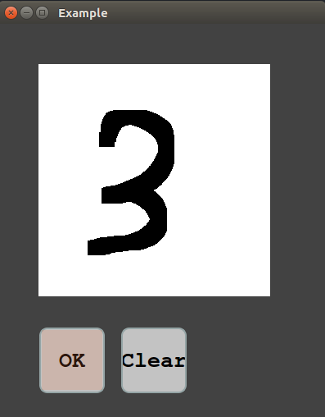
課程範例–繪圖介面
主視窗
在本範例中，同學可藉由如何用Qt製作視窗介面、繪圖框與按鈕，學習Qt的基本應用。
包含繪圖、圖片儲存與清除畫框功能，本課程將程式分成視窗設計、按鈕功能與繪圖框三個部分，逐一與同學介紹。
繪圖框
按鈕

Slide 7
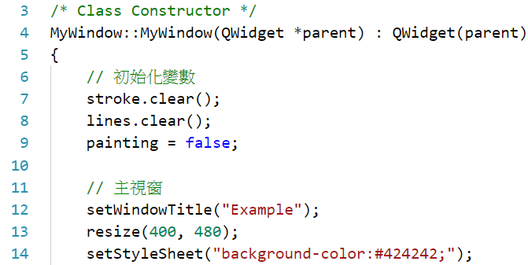
繪圖介面–視窗設計（1/5）
利用QWidget設計簡單視窗
可參考官方文件，加入自己喜歡的功能

Slide 8
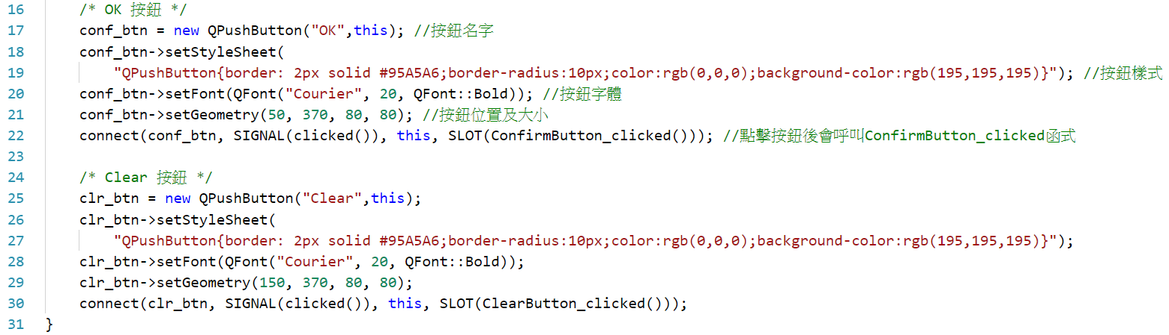
繪圖介面–按鈕及其樣式（2/5）
利用QPushButton建立按鈕並設計其樣式

Slide 9
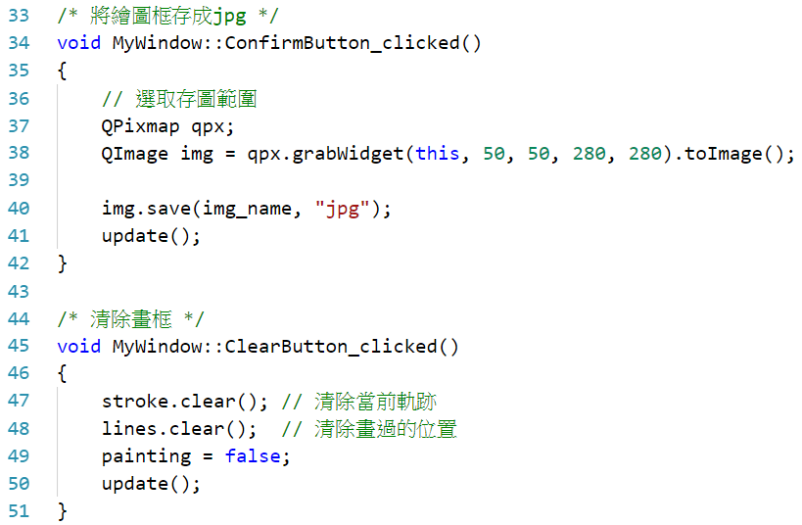
繪圖介面–按鈕功能（3/5）
點擊按鈕所呼叫的功能函式

Slide 10
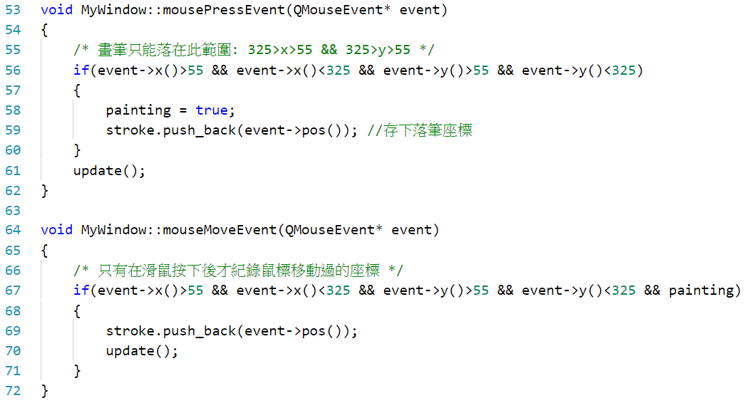
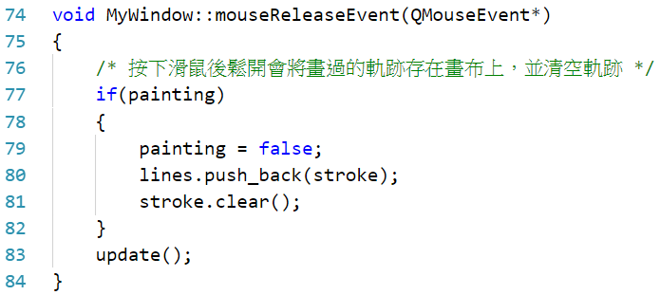
繪圖介面–繪圖功能（4/5）
將當前繪圖軌跡顯示與儲存在畫框上

Slide 11
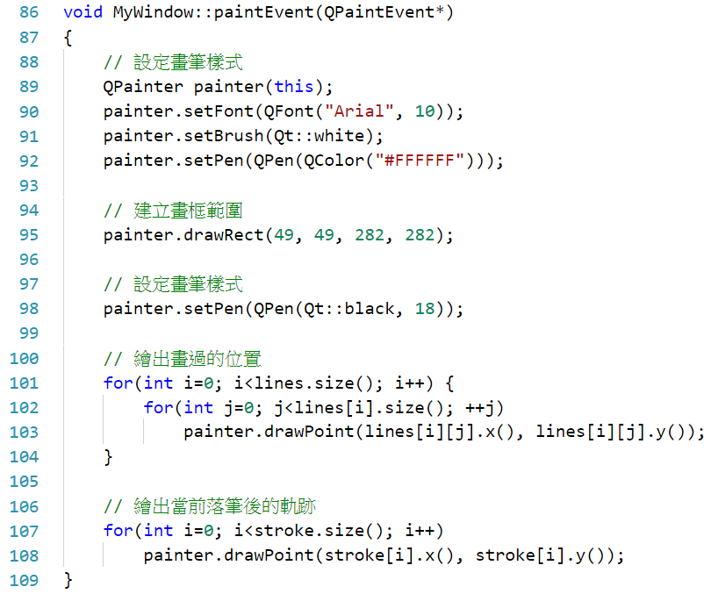
繪圖介面–繪圖框（5/5）
提供繪圖功能的畫框設置

Slide 12
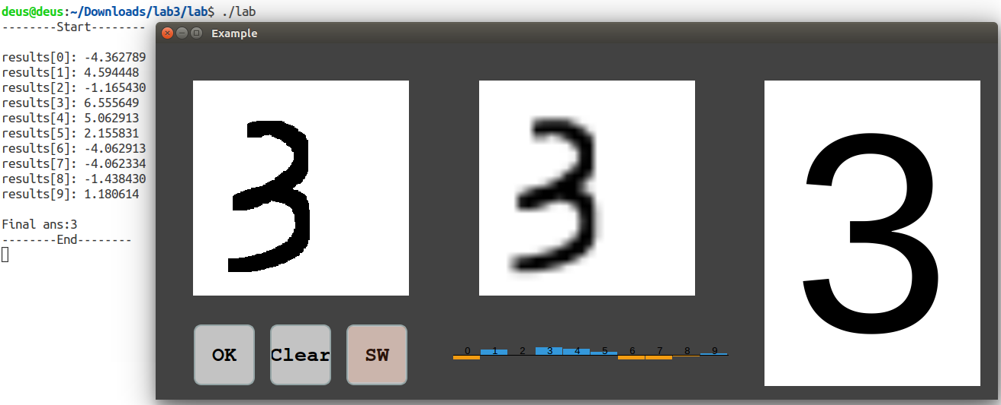
LAB–手寫數字辨識系統
題目：完成手寫數字辨識的使用者介面與結合DNN模型，有下列三個功能
功能一：將按下OK按鈕後儲存的圖改成用解析度為28x28的ppm檔儲存，並顯示在中間圖框
功能二：按下SW按鈕後，執行Lab2中以C完成的DNN模型，將功能一儲存的圖做為DNN輸入，進行數字辨識並將辨識結果繪在右側圖框
功能三：輸出DNN中Output Layer的10個Neurons值並以直方圖表示
功能一
功能二
功能三
功能三

Slide 13
課程評分
Demo時間＆梯次：參照分組名單上個人Demo時間
Demo地點：工一館206
評分方式：
(1) 範例成功執行 30%
(2) Lab的三個功能各佔15%
(3) 隨堂練習 25%

Slide 14
附錄 – 學習資源
阿洲的程式教學 http://monkeycoding.com/
OPENHOME https://openhome.cc/Gossip/Qt4Gossip/index.html
Qt 官網 http://doc.qt.io/qt-4.8/
Qt 指南 https://qtguide.ustclug.org/
Qt 學習之路 https://www.devbean.net/2012/08/qt-study-road-2-catelog/

